Slide 1
APS 2 – CICLOCOMPUTADOR
5 SEMESTRE - 2023

Slide 2
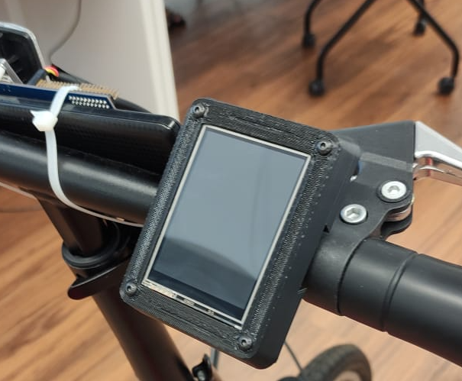

Slide 3





Slide 4


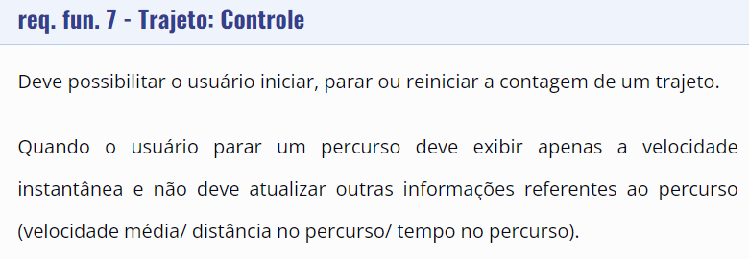

Slide 5

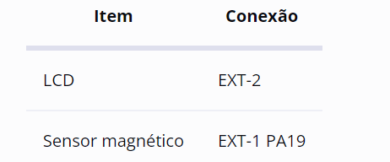

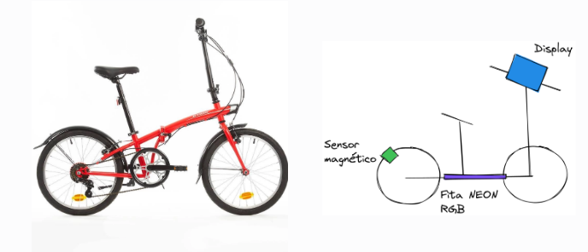

Slide 6



Slide 7
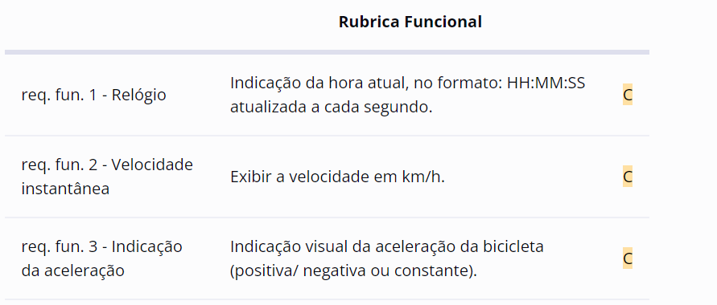
DATA LIMITE – (À PROVA DE ARTHUR) - 29/05

Slide 8
